Slide 1


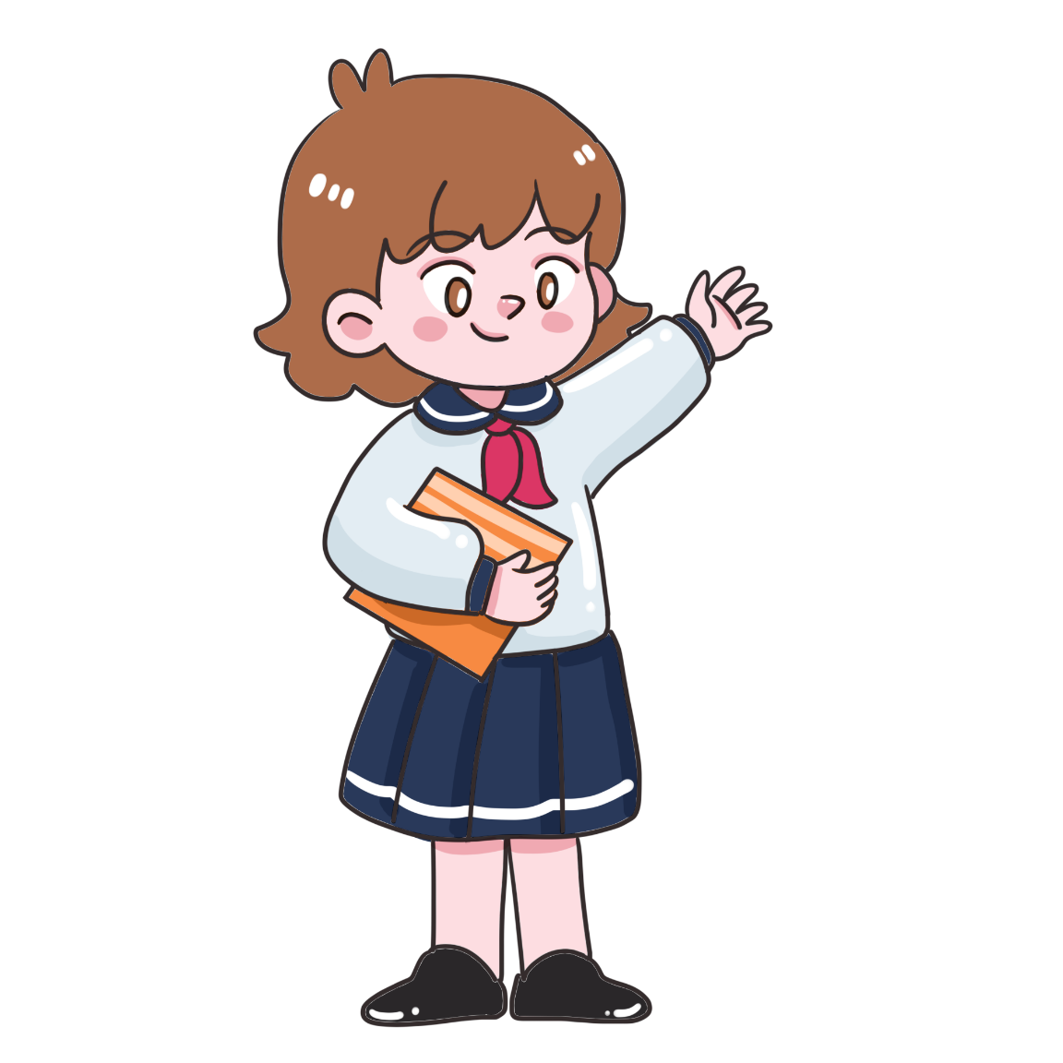
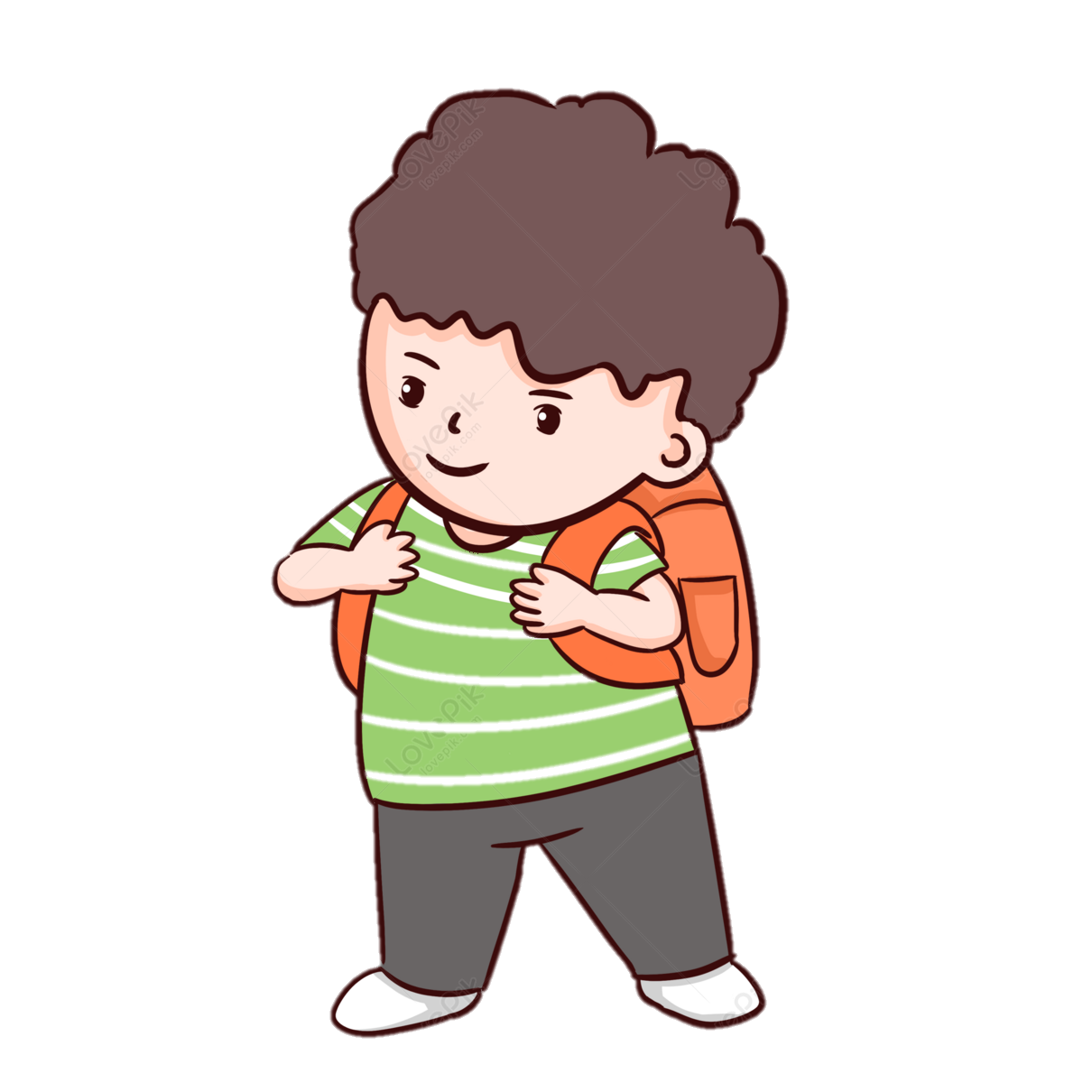
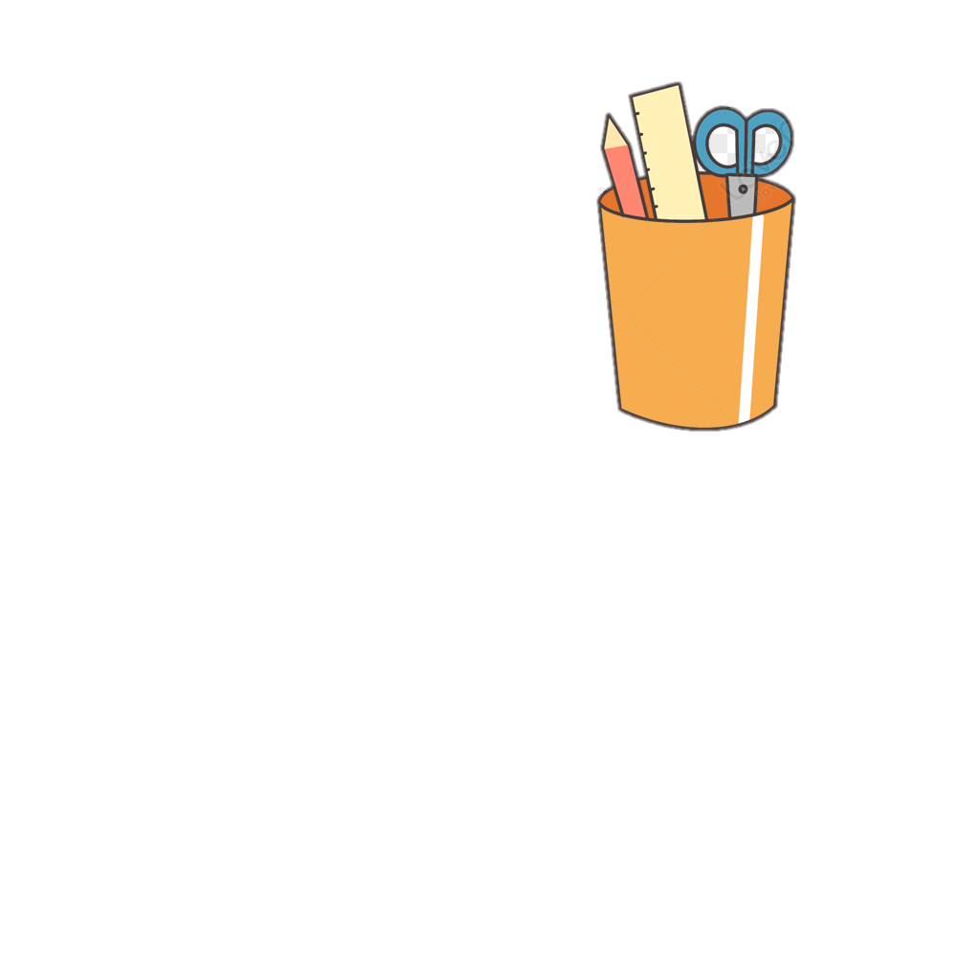

Slide 2
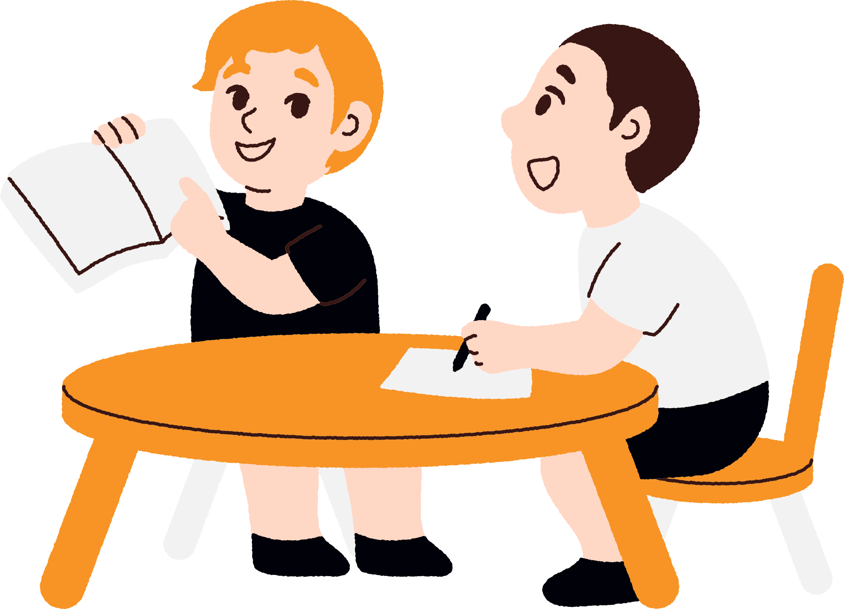

Slide 4
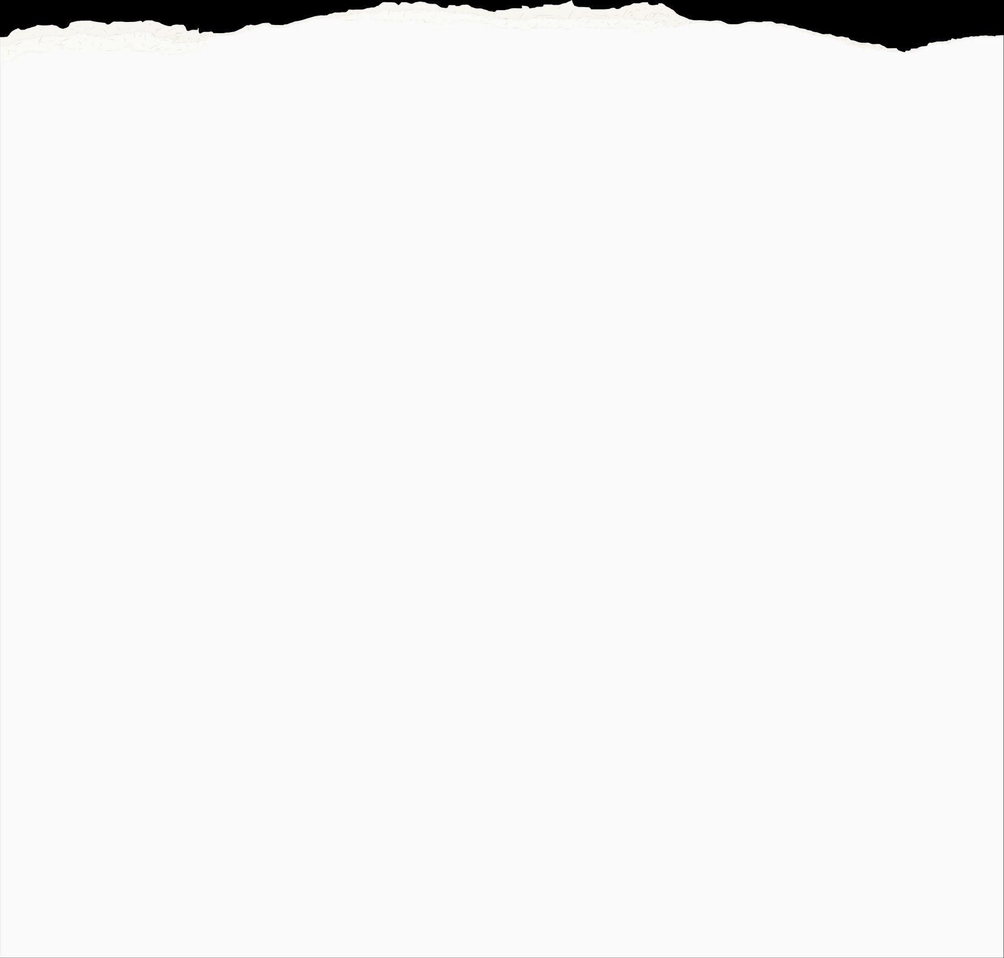
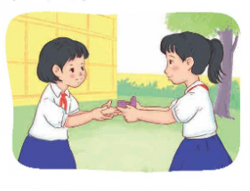

BÀI 1:
a. Trong giờ ra chơi, vì mải chơi đùa với các bạn nên Lan làm rơi chiếc kẹp tóc mà không biết. Thấy vậy, Hoa nhặt lên và trả cho bạn.
B

Slide 5
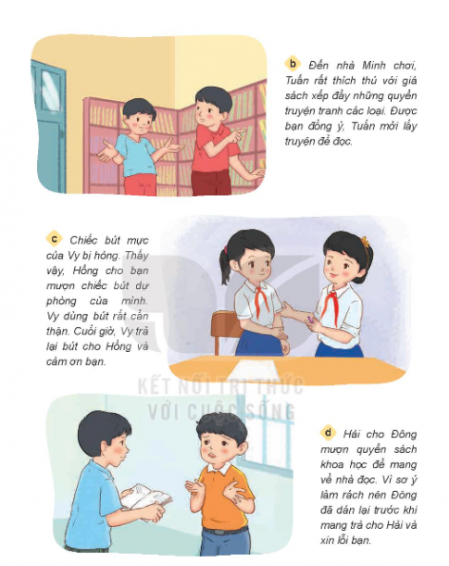
BÀI 1:
b. Đến nhà Minh chơi, Tuấn rất thích thú với giá sách xếp đầy những quyển truyện tranh các loại. Được bạn đồng ý. Tuấn mới lấy truyện để đọc
B

Slide 6
BÀI 1:
c. Chiếc bút mực của Vy bị hỏng. Thấy vậy, Hồng cho bạn mượn chiếc bút dự phòng của mình. Vy dùng bút rất cẩn thận. Cuối giờ, Vy trả lại bút cho Hồng và cảm ơn bạn
B

Slide 7
BÀI 1:
d. Hải cho Đông mượn quyển sách khoa học để mang về nhà đọc. Vì sơ ý làm rách nên Đông đã dán lại trước khi mang trả cho Hải và xin lỗi bạn
B

Slide 8
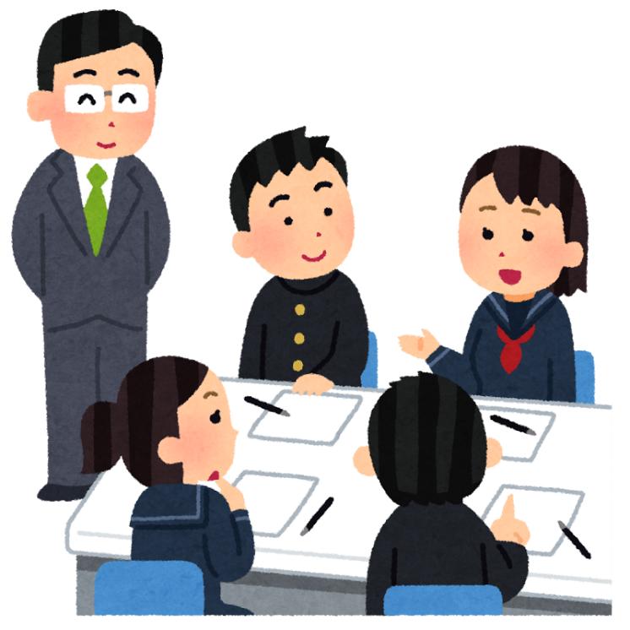

BÀI 1:
Hãy nêu biểu hiện tôn trọng tài sản của người khác trong các trường hợp trên
Kể thêm các biểu hiện thể hiện việc tôn trọng tài sản của người khác
THẢO LUẬN NHÓM 4

Slide 9
BÀI 1:
a. Trong giờ ra chơi, vì mải chơi đùa với các bạn nên Lan làm rơi chiếc kẹp tóc mà không biết. Thấy vậy, Hoa nhặt lên và trả cho bạn
Hoa nhặt được đồ của Lan và trả lại ( Nhặt được của rơi trả người đánh mất).
B

Slide 10
BÀI 1:
b. Đến nhà Minh chơi, Tuấn rất thích thú với giá sách xếp đầy những quyển truyện tranh các loại. Được bạn đồng ý. Tuấn mới lấy truyện để đọc
Được sự cho của Minh thì Tuấn mới được lấy truyện
(Xin phép chủ nhà khi muốn sử dụng đồ của họ).
B

Slide 11
BÀI 1:
c. Chiếc bút mực của Vy bị hỏng. Thấy vậy, Hồng cho bạn mượn chiếc bút dự phòng của mình. Vy dùng bút rất cẩn thận. Cuối giờ, Vy trả lại bút cho Hồng và cảm ơn bạn
Vy biết giữ gìn đồ của bạn Hồng khi được bạn cho mượn.
B

Slide 12
BÀI 1:
d. Hải cho Đồng mượn quyển sách khoa học để mang về nhà đọc. Vì sơ ý làm rách nên Đông đã dán lại trước khi mang trả cho Hải và xin lỗi bạn
Đông đã biết sửa lại đồ và xin lỗi Hải vì đã làm rách sách của bạn.
B

Slide 13
Kể thêm các biểu hiện thể hiện việc tôn trọng tài sản của người khác
Bảo vệ, giữ gìn tài sản của người khác
Khi mượn đồ người khác phải giữ gìn cẩn thận
Nhặt được của rơi đem trả lại cho người bị mất
Không cắm gửi tài sản của người khác khi mình mượn

Slide 14
- Chuột con cảm thấy thế nào khi không trả rìu cho hươu?
- Vì sao chuột con cảm thấy khoan khoái sau khi trả rìu cho huơu?
- Theo em, vì sao phải tôn trọng tài sản của người khác?

Slide 15
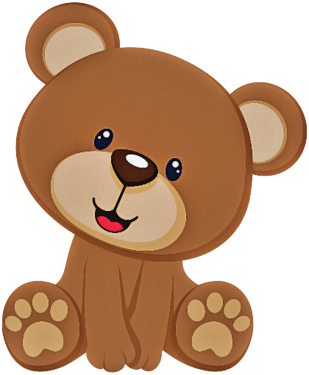
Hãy chia sẻ những việc em đã và sẽ làm để thể hiện sự tôn trọng tài sản của người khác

Slide 16
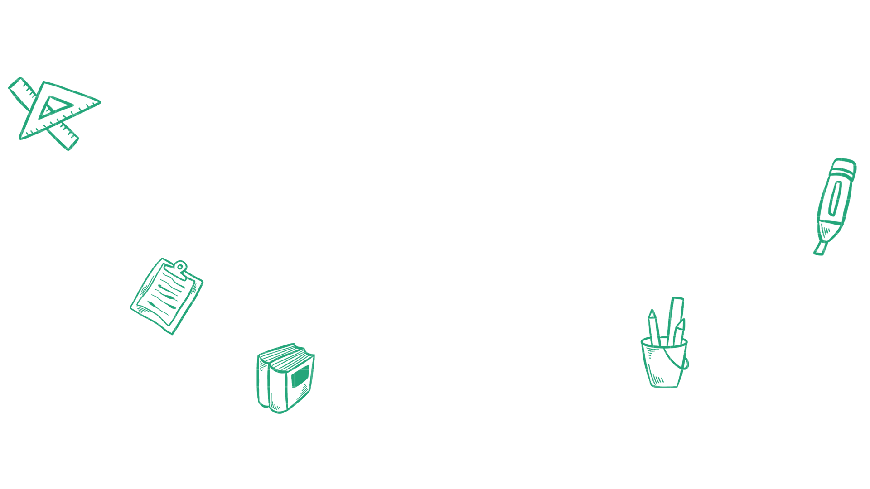



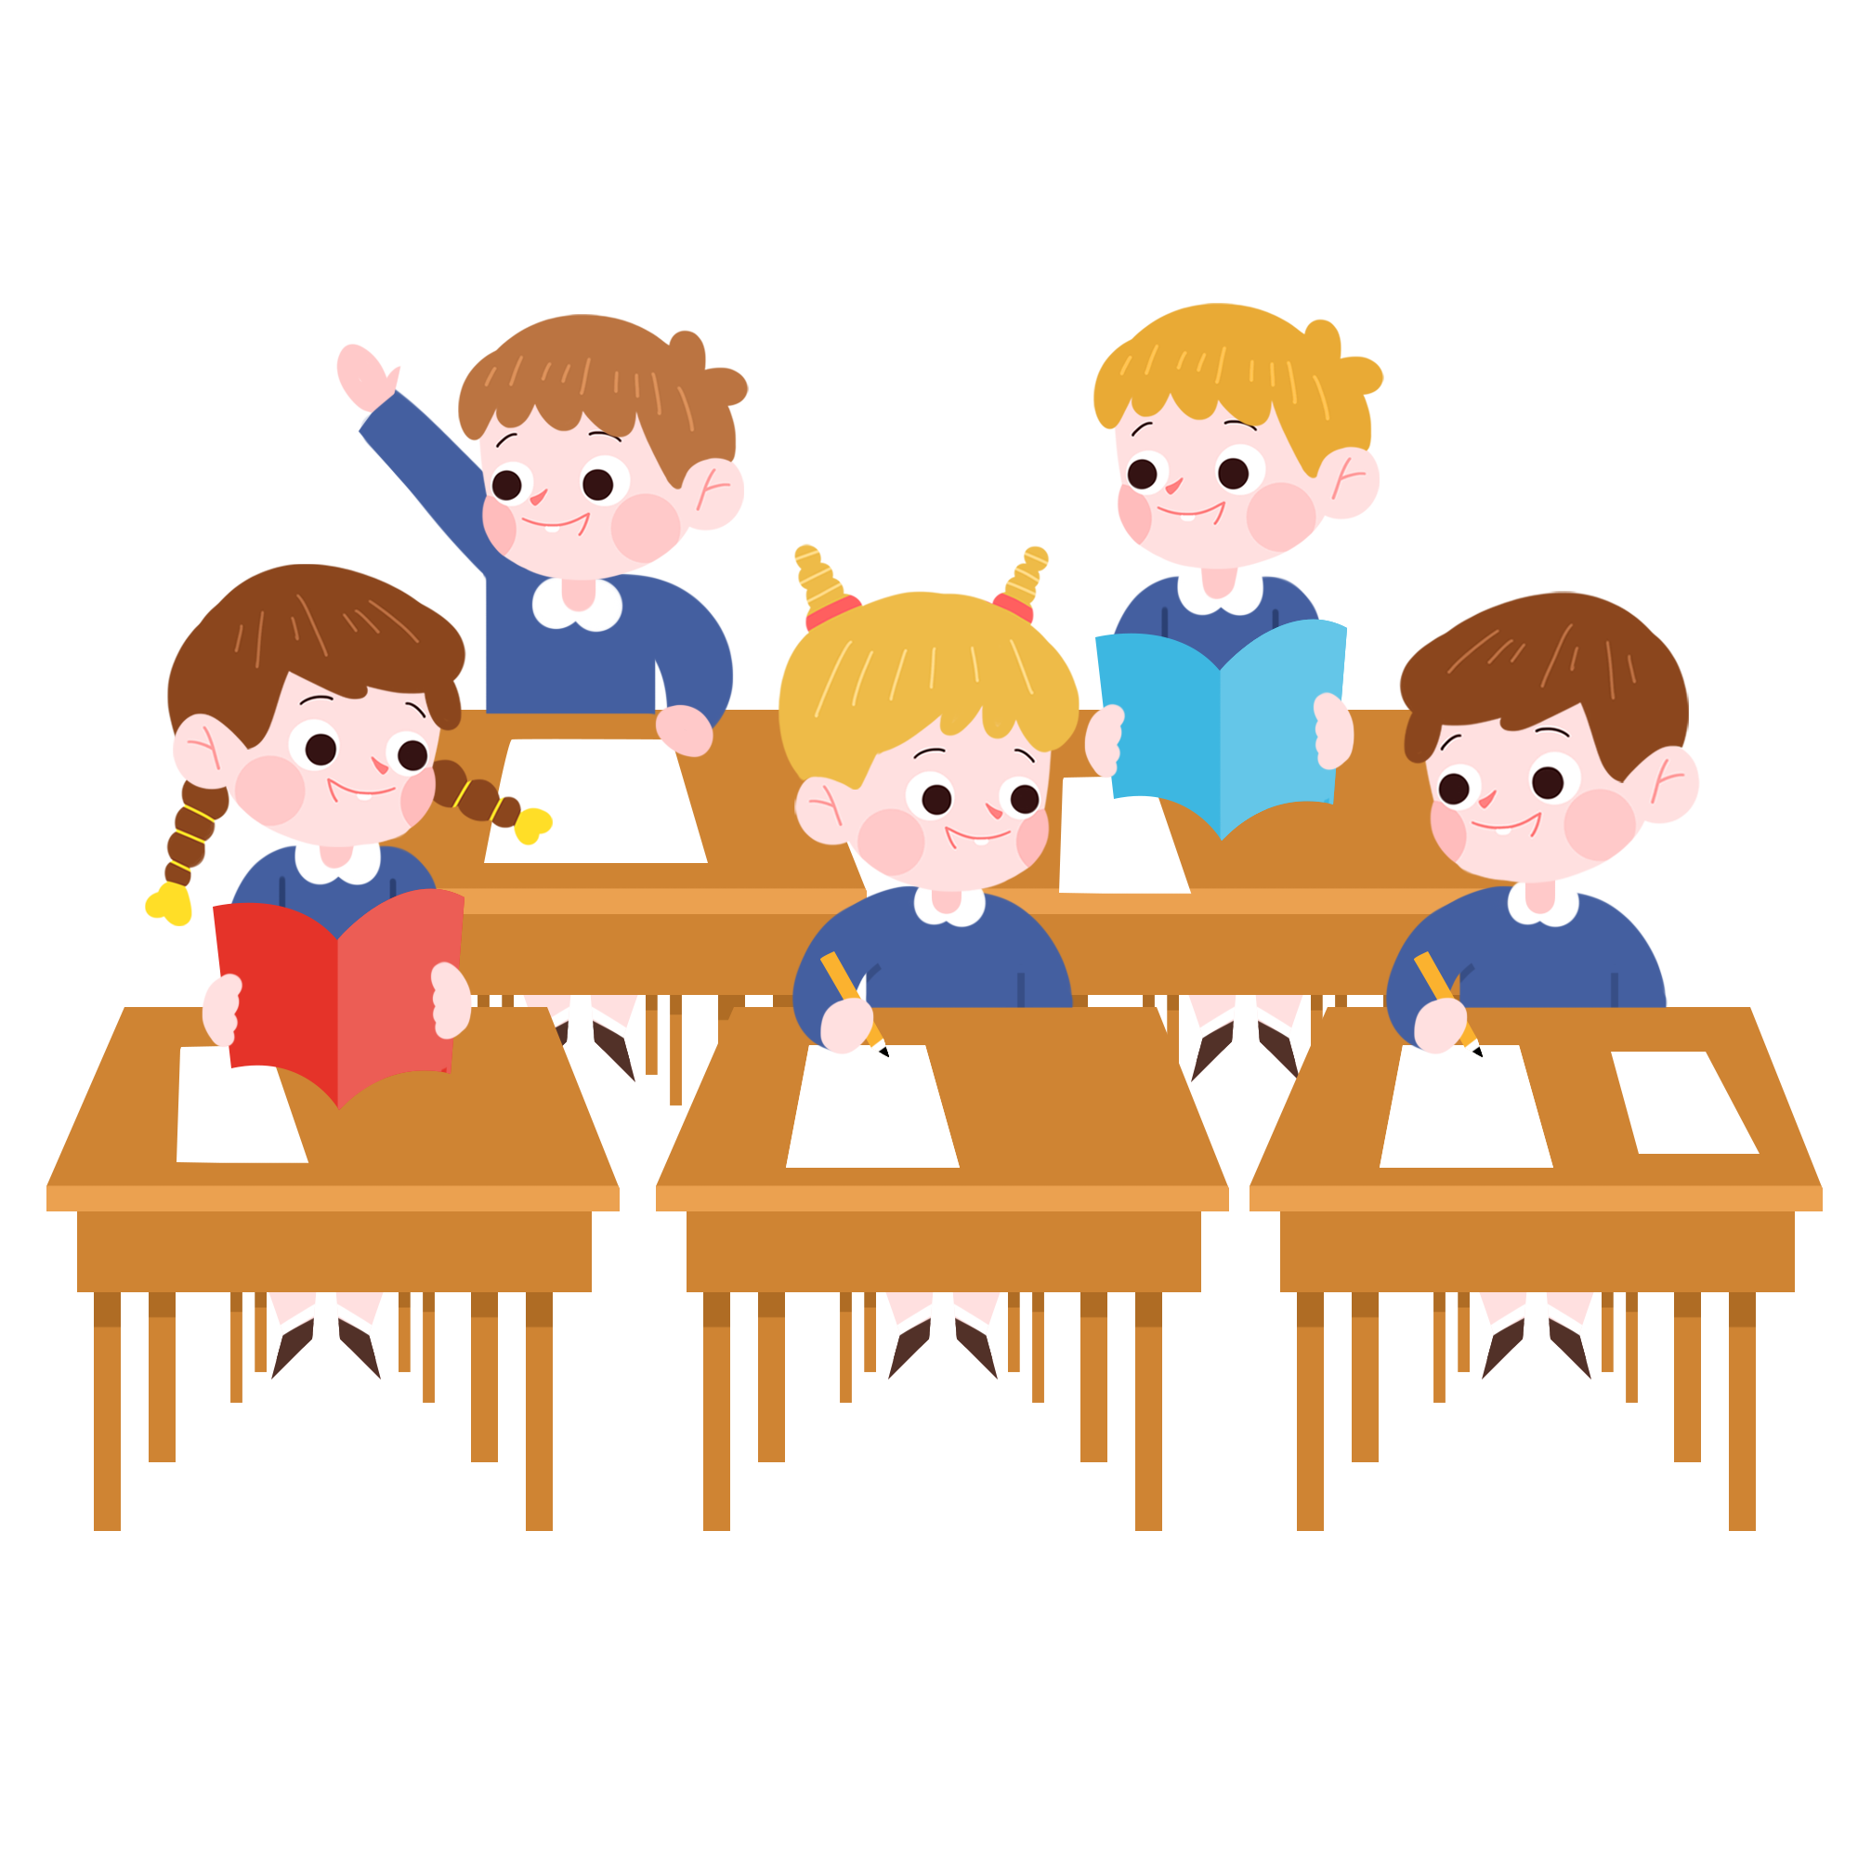
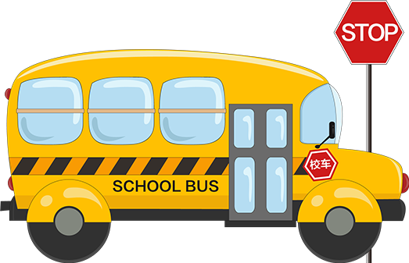

Slide 17
1. Em đồng tình hay không đồng tình với ý kiến nào sau đây?
a. Chỉ sử dụng tài sản của người khác khi được cho phép.
c. Có thể sử dụng đồ dùng của người khác trước, hỏi là mượn sau.
b. Khi đã được cho mượn đồ thì có quyền sử dụng tuỳ ý.
d. Khi sử dụng tài sản của người khác, tránh làm hỏng, làm mất.

Slide 18


Slide 19




Slide 20
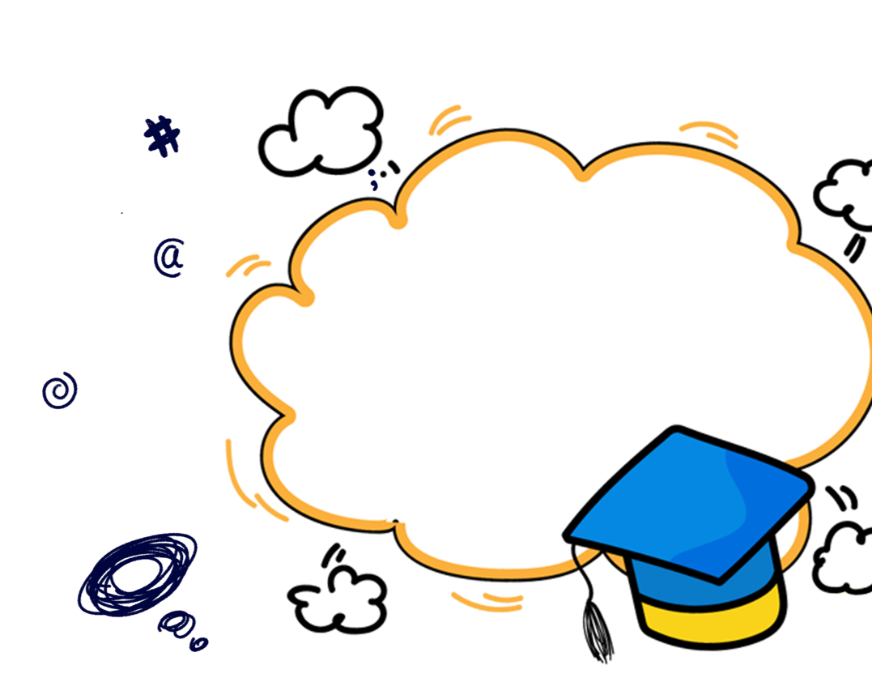


Slide 21
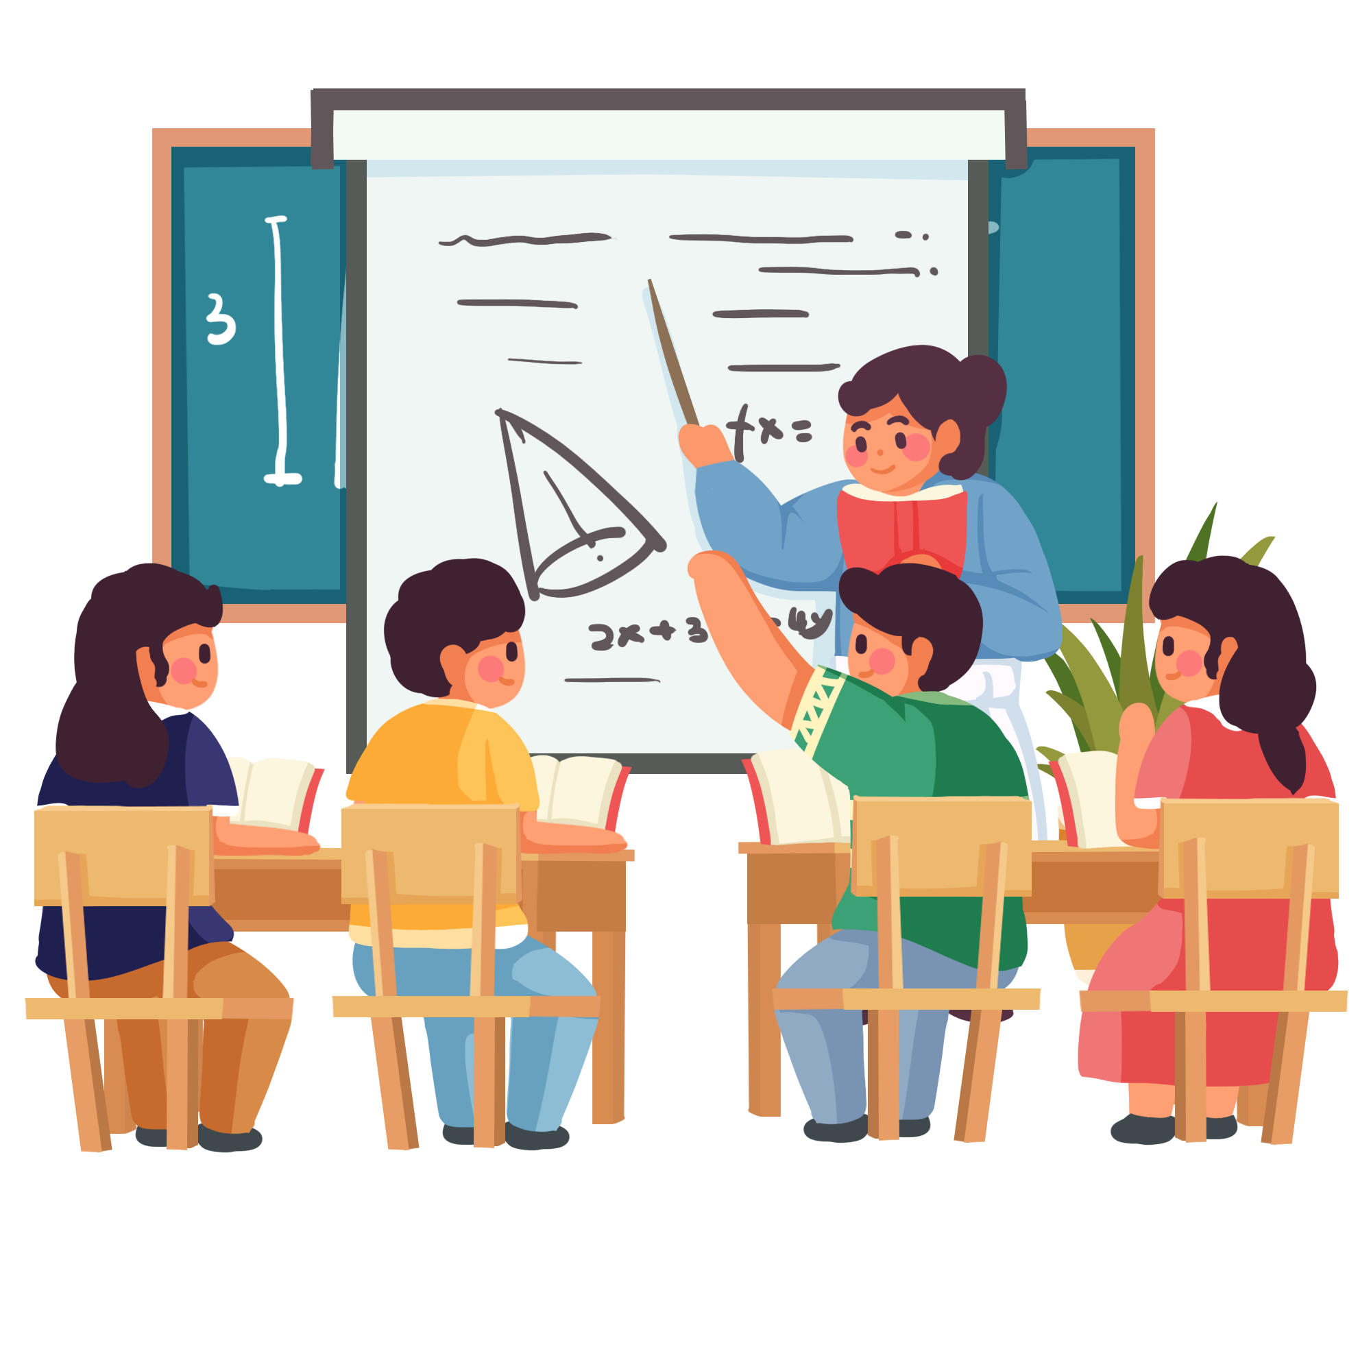
Theo em vì sao phải tôn trọng tài sản của người khác?

Slide 22
Chúng ta cần biết tôn trọng tài sản của người khác. Đây chính là một biểu hiện của phẩm chất thật thà, trung thực. Người biết tôn trọng tài sản của người khác sẽ được mọi người yêu quý.

